Slide 1

Dual Personalization on Federated Recommendation
IJCAI-2023
Chunxu Zhang^{1,2}, Guodong Long³, Tianyi Zhou⁴, Peng Yan³, Zijian Zhang^{1,2}, Chengqi Zhang³ and Bo Yang^{1,2}∗
1 Key Laboratory of Symbolic Computation and Knowledge Engineering of Ministry of Education, China
2 College of Computer Science and Technology, Jilin University, China
3 Australian Artifcial Intelligence Institute, FEIT, University of Technology Sydney
4 Computer Science and UMIACS, University of Maryland

Slide 2
01 Background
02 Methodology
03 Experiments
04 Conclusions

Slide 3
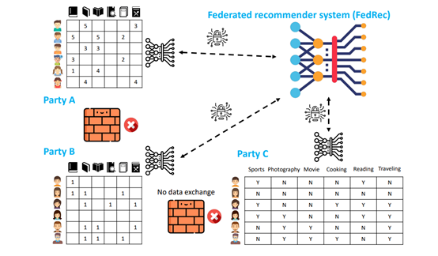
联邦推荐
数据泄露、隐私泄露+GDPR、CCPA 等法律法规
联邦推荐
联邦推荐（FedRec）中，训练的多个参与方的用户私有数据留在本地不上传，只上传训练需要的梯度，因而实现了隐私保护。
Notes:
[1] Bhagoji, A. N.; Chakraborty, S.; Mittal, P.; and Calo, S. 2019. Analyzing Federated Learning through an Adversarial Lens. In Proceedings of the 36th International Conference on Machine Learning, volume 97, 634–643.
[2] Bagdasaryan, E.; Veit, A.; Hua, Y.; Estrin, D.; and Shmatikov, V. 2020. How To Backdoor Federated Learning. In Proceedings of the 23rd International Conference on Artificial Intelligence and Statistics, volume 108, 2938– 2948.
[3] Cao, X.; Jia, J.; and Gong, N. Z. 2021. Provably Secure Federated Learning against Malicious Clients. Proceedings of the AAAI Conference on Artificial Intelligence, 35(8): 6885– 6893.

Slide 4
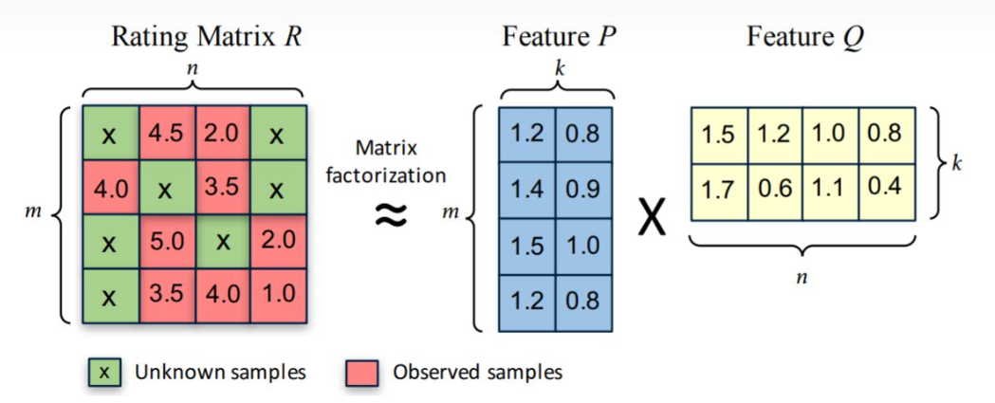
推荐模型-Matrix Factorization
Matrix Factorization（矩阵分解算法）
把mⅹn维的评分矩阵R分解成mⅹk维的用户矩阵P和kⅹn维的物品矩阵Q乘积的形式， 然后基于这两个矩阵去预测某个用户对某个物品的评分。
m是用户数量，n是物品数量，k是隐向量维度（隐含特征个数）。

Slide 5
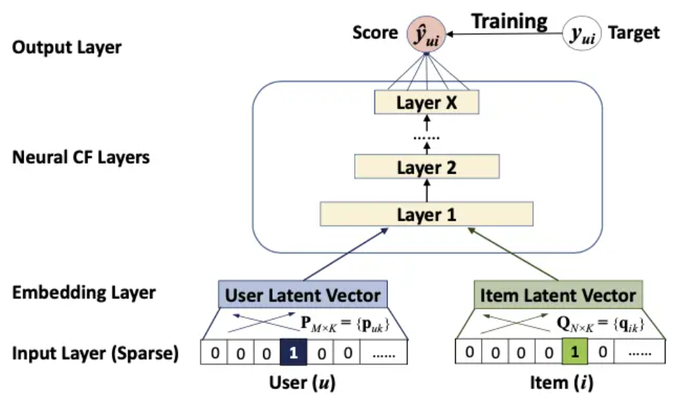
推荐模型-NCF
Neural Collaborative Filtering（神经协同过滤算法）
输入由一个用户向量和一个物品向量构成,one-hot编码。输入层上面的是Embedding层，是一个全连接层，用于将输入层的稀疏表示映射成一个稠密向量。它所获得的用户(物品)稠密向量可以看做就是MF算法中用来描述用户(物品)的潜在特征向量。
接着，用户和物品embedding向量被送入多层神经网络架结构中，也就是神经协同过滤层(Neural CF Layer)，它用于将潜在特征向量映射成预测分数(Score)。神经协同过滤层中的每一层可以被认为是用来发掘用户物品交互中的某些隐含结构。

Slide 6
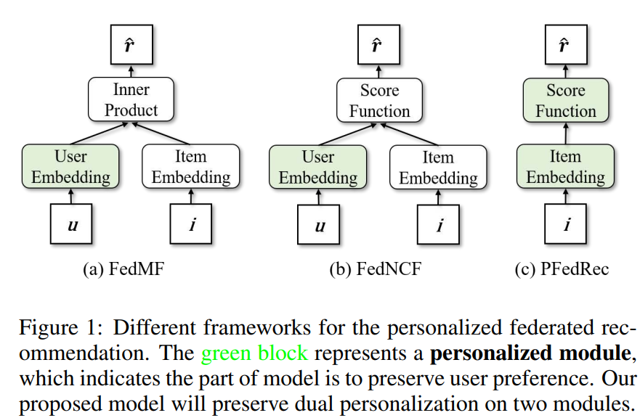
dual personalization（本文提出）
使用score function代替 user embedding。
当score funtion只采取内积形式，embedding通过交互矩阵分解得到，PFedRec就相当于FedMF。
当score function的完全个性化定制（每个客户端的score function都不同）变成部分个性化，每个客户端共享神经网络的部分层，PFedRec的作用相当于FedNCF。

Slide 7
01 Background
02 Methodology
03 Experiments
04 Conclusions

Slide 8
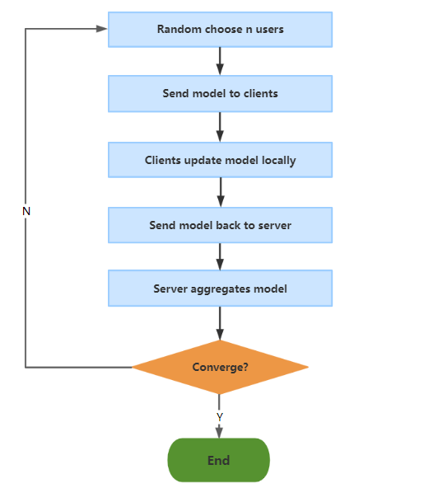
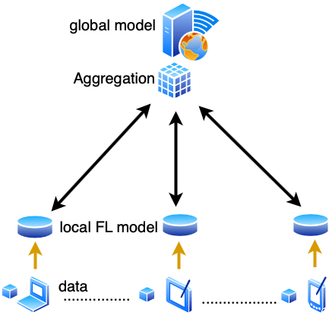
聚合规则-FedAvg（Federated Averageing）

Slide 9
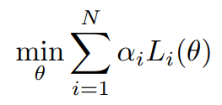
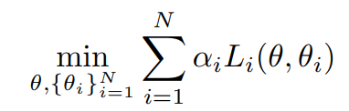





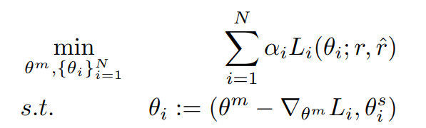
learning objective）
联邦学习的目标：
个性化联邦学习的目标：：：
推荐模型的学习目标：
表示user embedding, 表示item embedding
本文的学习目标：
E在server端聚合，本地客户端使用前会先微调，然后在本地学习S_{i} 做个性化推荐。

Slide 10

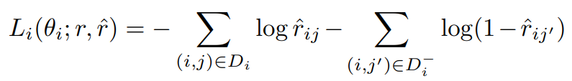


loss function
本文对用户i和物品j的推荐预测表示为：
隐式反馈认为，r_{ij}=1(交互); r_{ij}=0(不交互)
实验使用的损失函数：
是用户i的负样本集合， 是数据集中用户i所有未发生交互的物品集合。
是根据一定比例从 中采样得到的。

Slide 11
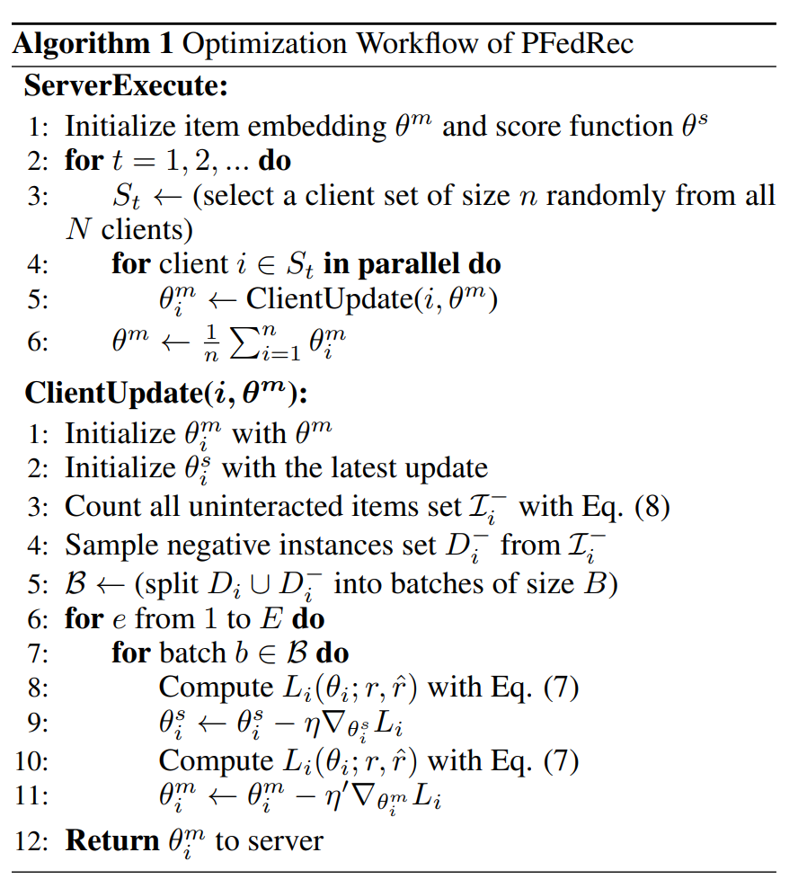
PFedRec algorithm
工作流程：server负责更新共享参数，以及组织客户端参与FL的聚合训练。在开始federated优化时，server初始化模型参数。之后每一轮中，server随机选择n个客户端参与训练。聚合item embedding时，对比FedAvg按照客户端数据集占比加权平均，这里直接取了平均。
本地高效更新：客户端上只需保留一个完整item embedding的子集。数据集中，物品数量远大于用户数量。用户实际上发生交互的物品数也远远小于全部物品数量，在用户设备上保留全部物品的item embedding占用太多空间。

Slide 12
PFedRec algorithm
客户端执行优化：收到server发送的最新item embedding时，先更新item embedding，然后固定item embedding的同时更新score function。之后，利用更新好的score function计算得到新item embedding，发送给server。

Slide 13
01 Background
02 Methodology
03 Experiments
04 Conclusions

Slide 14
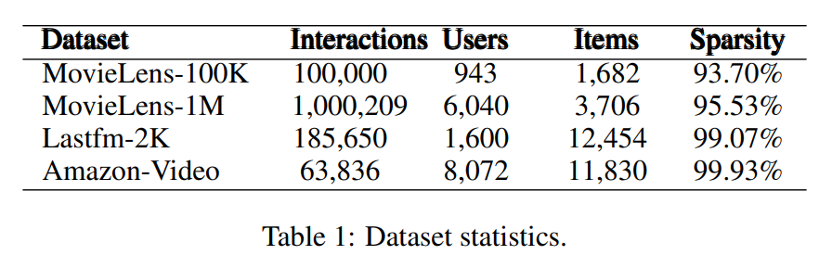

实验设置
4个公开数据集：
ML电影推荐数据集:保留20+评价的数据
lastfm音乐推荐数据集、amazon视频点播数据集：保留5+交互记录的数据
2个cenrec+6个fedrec baseline
测试集：留一法，最新交互记录为测试数据。
验证集：次新的交互记录。
训练集：剩下的所有数据。
U:所有用户数
I:所有物品数
interactions:所有交互关系

Slide 15

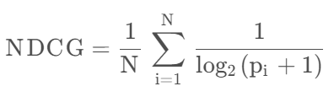
评价指标
推荐效果：
HR@K（Hit ratio at rank K）: 衡量推荐结果前K个的命中率。
NDCG@K（Normalized Discounted Cumulative Gain at rank K）: 衡量推荐结果前K个的相关性和位置。
N：用户总数
hits(i): 用户i访问的值是否在推荐列表中，是为1，否为0
p_{i​}: 用户i的真实访问值在推荐列表的位置，若推荐列表不存在该值，则p_{i​} ​→∞

Slide 16
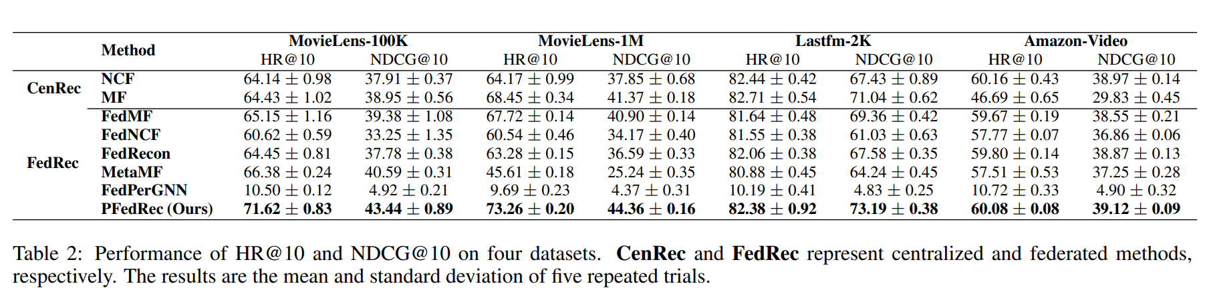
对比实验
conclusion:
PFedRec在某些情况下优于CenRec模型。CenRec模型中只有user embedding一重个性化，其他数据通用，但优势是可以利用涉及用户隐私的元数据。
PFedRec效果在FedRec模型中最好。通用表示的item embedding可以在不同客户端中分享全局信息，在聚合时方便训练。另一方面，所有客户端使用同一item embedding忽略了用户对于物品的个性化偏好。

Slide 17
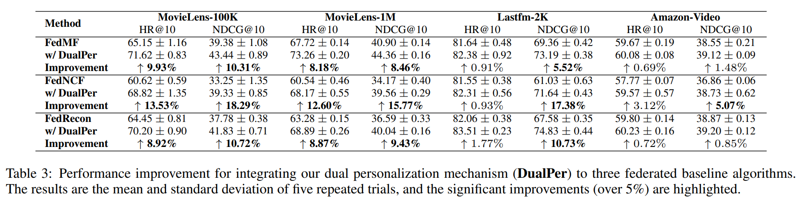
消融实验
conclusion:
所选的三种方法，推荐效果都有一定幅度的提升。
FedNCF的提升比例最显著。
2个ML数据集上的效果提升更好。ML数据集用户和物品的交互关系更多，用户本地数据集上数据更多，便于学习指向用户兴趣的个性化item embedding。

Slide 18
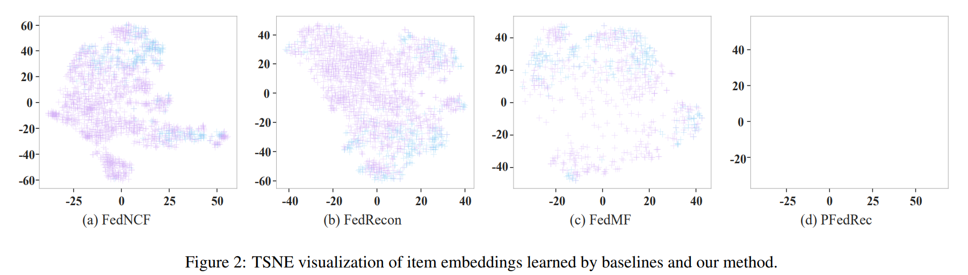
a close look of personalization
Q1: Why personalized item embeddings benefit recommendation more than the global one?
Notes:
推荐系统的目的是挖掘用户的独特兴趣，按需为用户提供推荐。相同的item embedding表示，没有表现出不同用户的偏好，从而导致对部分用户的推荐结果并不合适。
ML-100K中随机选择一个用户，利用TSNE方法把所有item embedding投射到二维空间。隐式反馈推荐（是否有交互），关注item embedding的正负。蓝色是正样本，紫色是负样本，baseline使用global item embedding，很难分开正负样本。

Slide 19
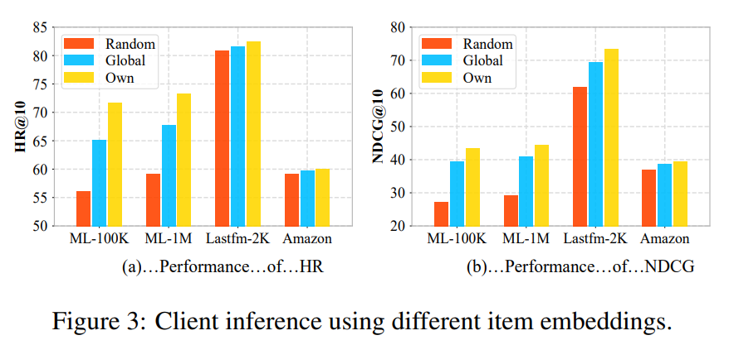
a close look of personalization
Q2: How specific are the personalized item embeddings among users?
random: 所有客户端都使用随机选择的一个用户的item embedding
global: 所有客户端使用通用表示的item embedding
own: 每个客户端应用本文方法得到的own item embedding
conclusion: 随机的item embedding对其他客户端的推荐结果几乎没有帮助，通用表示没有PFedRec的own item embedding对每个用户兴趣的捕获效果好。

Slide 20
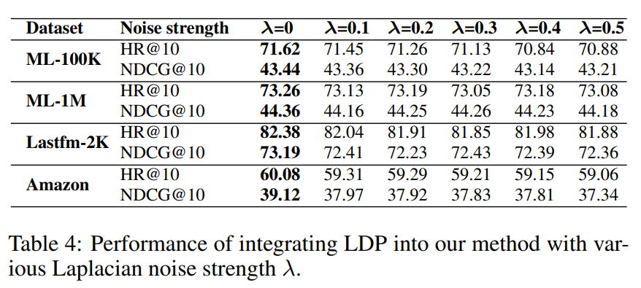

LDP protection [Choi et al., 2018]
使用一种已经提出的LDP（local differential privacy）方法
上传server之前，添加Laplacian noise到item embedding中：
FedMF+PFedRec做的实验
Notes:
[Choi et al., 2018] Woo-Seok Choi, Matthew Tomei, Jose Rodrigo Sanchez Vicarte, Pavan Kumar Hanumolu, and Rakesh Kumar. Guaranteeing local differential privacy on ultra-low-power systems. In 2018 ACM/IEEE 45th Annual International Symposium on Comp

Slide 21
01 Background
02 Methodology
03 Experiments
04 Conclusions

Slide 22
结果分析
优点：
利用score function替代user embedding，在联邦场景下做推荐比较新颖
实验充分、有说服力，比较全面地验证了所提方法的效果。
思考总结：
利用可视化方法解释效果好的原因，可读性更好
使用ldp等方法做隐私保护，更符合联邦推荐的场景
Notes:
[1] He X, Chua T S. Neural factorization machines for sparse predictive analytics[C]//Proceedings of the 40th International ACM SIGIR conference on Research and Development in Information Retrieval. 2017: 355-364.
[2] Beutel A, Covington P, Jain S, et al. Latent cross: Making use of context in recurrent recommender systems[C]//Proceedings of the Eleventh ACM International Conference on Web Search and Data Mining. 2018: 46-54.
[3] Neural Collaborative Filtering vs. Matrix Factorization Revisited, Steffen Rendle, Walid Krichene, Li Zhang, et al. 2020

Slide 23
感谢各位老师和同学！
汇报人
：
张芷涵

